Slide 1
工程经济学
项目可行性研究:财务评价
唐文哲 教授/博导
2019年12月23日

Slide 2
可行性研究 工程经济学
总论
基本分析工具：收益>成本？(BCA)
基本分析工具：收益>成本？(BCA)
基本分析工具：收益>成本？(BCA)
基本分析工具：收益>成本？(BCA)
基本分析工具：收益>成本？(BCA)
基本分析工具：收益>成本？(BCA)
基本分析工具：收益>成本？(BCA)
市场研究
市场有没有需求？收益有多大？
市场有没有需求？收益有多大？
市场有没有需求？收益有多大？
市场有没有需求？收益有多大？
市场有没有需求？收益有多大？
市场有没有需求？收益有多大？
市场有没有需求？收益有多大？
投资条件与项目选址
投资环境分析
技术方案
相关工程学科，同时得到成本数据
环境影响
法律法规要求
组织,实施与进度安排
项目如何执行
财务评价
NPV、IRR 、投资回收期 ……
国民经济评价与社会效益
考虑社会成本、社会收益的评价
归纳上述分析，对成本与收益的关系进行总评价
归纳上述分析，对成本与收益的关系进行总评价
结论：是否可行？

Slide 3
财务评价的步骤
实际上就是我们所学的方案评价的步骤，但最终要以财务报表的形式体现出来
  1. 提出和界定备选方案
  2. 收集整理基础数据资料
    识别各个方案的成本、收入
    确定各项成本和收入各自发生的时间点
  3. 编制辅助财务报表
    如项目总投资估算表、开发建设投资估算表、经营成本估算表……
  4. 编制基本财务报表
    如现金流量表、资金来源与运用表、损益表……
  5. 进行财务分析
  6. 进行风险和不确定性分析

Slide 4
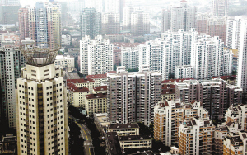
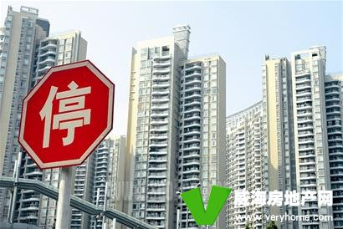
点击时事
“外行”企业撤离
例如：四川水井坊称将剥离旗下5.3亿地产项目，回归主业白酒
东方航空、江苏舜天、酒鬼酒业、安徽金种子等企业撤资地产
“内行”企业转向
华业地产、中弘地产、绿景地产等
房企先后转型投入矿产行业
已有至少20家房地产上市公司涉足矿业，占全部房地产上市公司的六分之一
原因：房地产调控拐点已经出现，房价可能继续深跌，房地产投资的收益降低

Slide 5
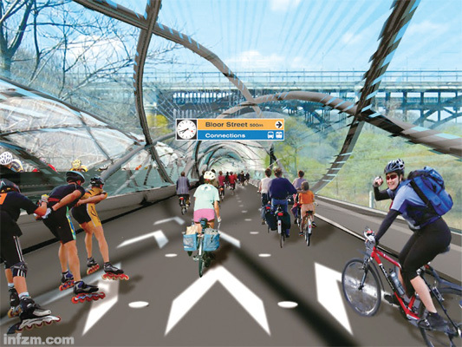
点击时事
德国将建全长60公里的自行车高速公路
自行车高速公路
专供自行车行驶的全封闭高速公路
时速最高可达40公里
没有交叉路口和红绿灯
晚间也有夜光照明标识
项目概况
德国传统工业重地鲁尔区
路宽5米，全长约60公里
未来城市新宠
预计将有200万人选择使用
对骑行半径在10到20公里的自行车一族将别具吸引力

Slide 6
财务评价的前期准备：基本参数的确定
房地产开发项目
  1. 项目规划设计指标
    总建筑面积、建筑形式、公共配套要求……
  2. 市场研究：产品定位和市场定位
    产品类型：住宅/写字楼/商业/酒店
    档次：高端/中档/低端
    户型安排
    价位水平
    预计销售收入
高速公路建设项目
  1. 项目规划设计指标
    高速公路长度、宽度（车道数）、路线、出入口个数和位置……
  2. 市场研究：需求分析
    预计通车类型和车流量
    预计收费单价和收费时段
    预计总收入

Slide 7
基本参数的确定(续)
房地产开发项目
  3. 建设进度和销售进度
    土地开发进度：拆迁/土地平整
    建设进度：主体结构/装修/配套设施
    销售进度
  4. 项目投资估算
    土地费用、前期工程费、房屋开发费、管理费用、财务费用、销售费用……
高速公路建设项目
  3. 建设进度
    土地平整、路基铺设
    公路主体结构铺设
    辅路铺设
    公路附属设备安装调试
  4. 项目投资估算
    土地费用
    道路铺设成本
    设备成本和安装费用
  5. 维护保养费用估算
    年度维护保养成本

Slide 8
基本参数的确定(续)
房地产开发项目
  5. 资金筹措计划
    自有资金
    银行贷款
    预售收入
高速公路建设项目
  6. 资金筹措计划
    政府投资
    企业投资
    第三方投资

Slide 9
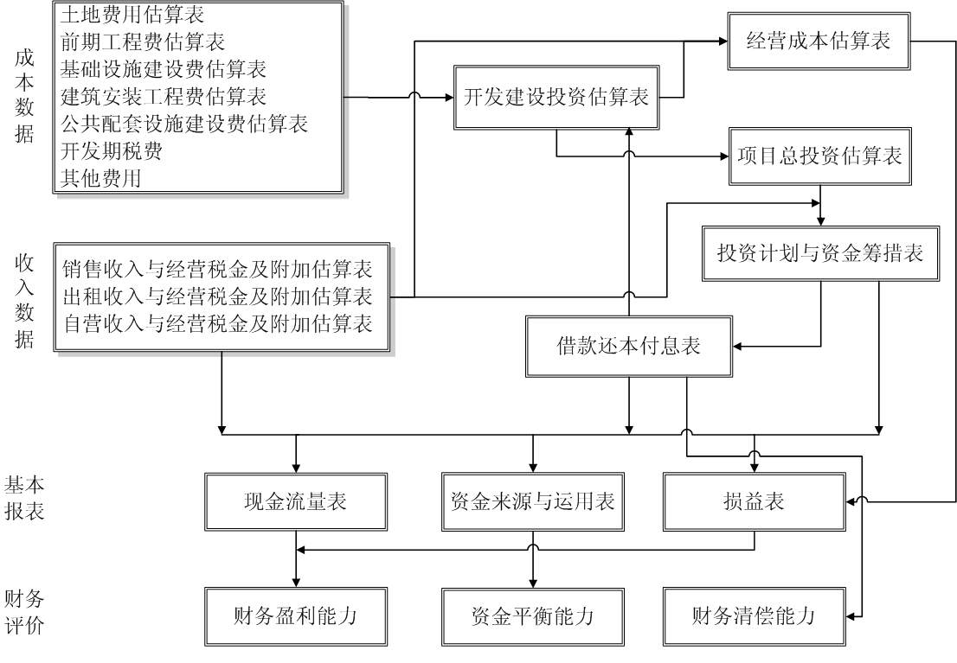
财务报表间的关系(以房地产开发项目为例)

Slide 10
基本的财务报表
1. 损益表
  计算项目的利润，以及利润分配
  税前利润 = 销售收入 － 销售成本 －销售税金
  －销售费用－管理费用－财务费用
  税后利润 = 税前利润－企业所得税
  利润分配：税后利润首先用于后续投资和归还贷款本息，之后再进行利润分配

Slide 11
基本的财务报表
2. 现金流量表
  考察项目的财务盈利能力
  分为全投资现金流量表（自有资金＋贷款）、自有资金现金流量表（自有资金）
  现金流入
    产品销售收入
  现金流出
    总投资、销售税金、销售费用、管理费用、财务费用……
  评价指标：NPV、IRR、投资回收期……
  损益表和现金流量表的区别在哪里？

Slide 12
基本的财务报表
3. 资金来源与运用表
  考察项目的资金平衡能力
  资金来源
    销售收入、自有资金、贷款
  资金运用
    总投资、销售税金、销售费用、管理费用、财务费用、所得税、各期还本付息、应付利润
  资金来源>资金运用
  资金来源 － 资金运用＝盈余资金（投资回收）

Slide 13
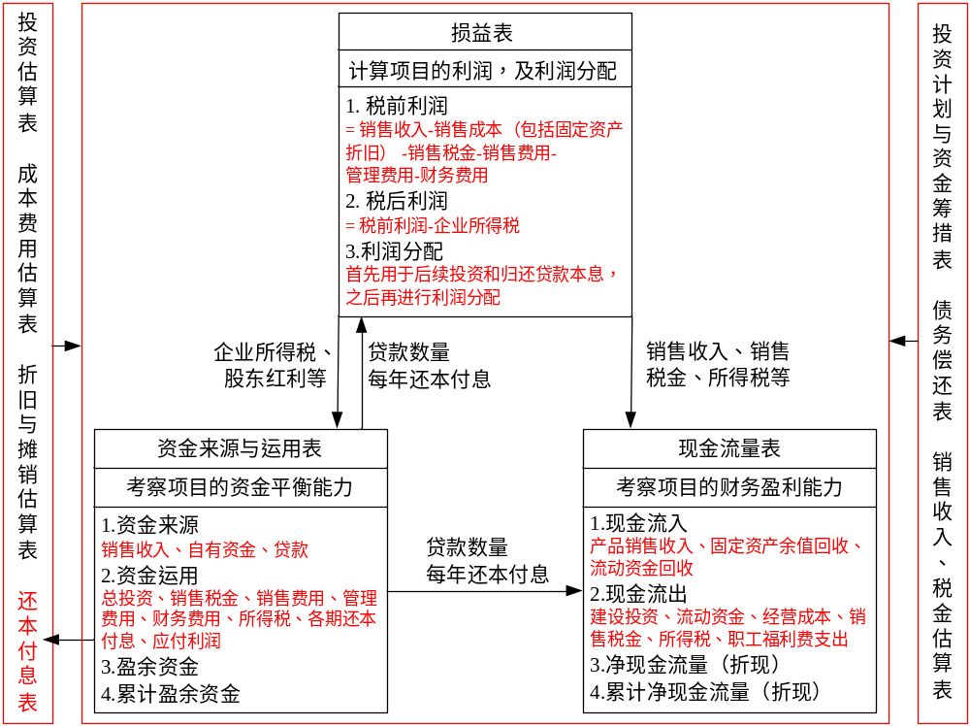

Slide 14
某水电工程财务评价
某电站装机容量100MW,年发电量4.06*10⁸KW.H, 资本金基准收益率8%
筹建期全用资本金,施工期资本金占20%,其余为银行贷款,利率6.12%,建设期利息计入固定资产价值;
折旧率4%
流动资金10元/KW,自有资金30%,借款70%,利率5.58%,利息计入发电成本,计算期末尾一次收回

Slide 15
解答
见EXCEL 表

Slide 16
偿债能力分析
资产负债率=(负债合计/资产合计)*100%
0.5-0.8合适
流动比率是反映项目各年偿付流动负债能力的指标,衡量短期债务到期前变现偿还流动负债能力
流动比率=(流动资产总额/流动负债总额)*100%
1.2-2.0合适
速动比率
=((流动资产总额-存货)/流动负债总额)*100%
1.0-1.2合适
速动资产: 现金,有价证券,应收帐款等

Slide 17
例子
某项目某一年度总资产50 000万, 短期借款2500万,长期借款32000万,应收帐款1200万, 存货5200万, 现金1000万, 累计盈余资金为500万,应付帐款1500万, 求偿债能力指标?

Slide 18
结果:
资产负债率=(32000+2500+1500)/50000= 72%
流动比率=(应收帐款+存货+现金+累计盈余资金)/(短期借款+应付帐款)=
(1200+5200+1000+500)/(2500+1500)=197.5%
速动比率=(1200+1000+500)/(2500+1500)=67.5%

Slide 19
练习
项目现有资产总计51736万元，其中流动资产总额5997万元，流动负债总额3872万元，长期借款为31484万元，另外流动资产中存货为4769万元，试计算资产负债率，流动比率和速动比率。

Slide 20
结果:
资产负债率=(3872+31484)/51736= 68.94%
流动比率 5997/3872=154.88%
速动比率=(5997- 4769)/3872=31.71%

Slide 21
案例:评标分析(财务状况)
G集团:资产负债率31.89%,流动比率1.67,速动比率1.25
赢利能力较强
速比与流比相近,说明企业存货很少,资产的流动性较好,短期偿债能力强
资产负债率低, 企业长期偿债能力强,财务风险小,且经营稳定
H集团:资产负债率82.01%,流动比率1.08,速动比率0.33
赢利能力较弱
速比与流比均低,短期偿债能力很弱
资产负债率高, 企业长期偿债能力很弱,财务风险很大

Slide 22
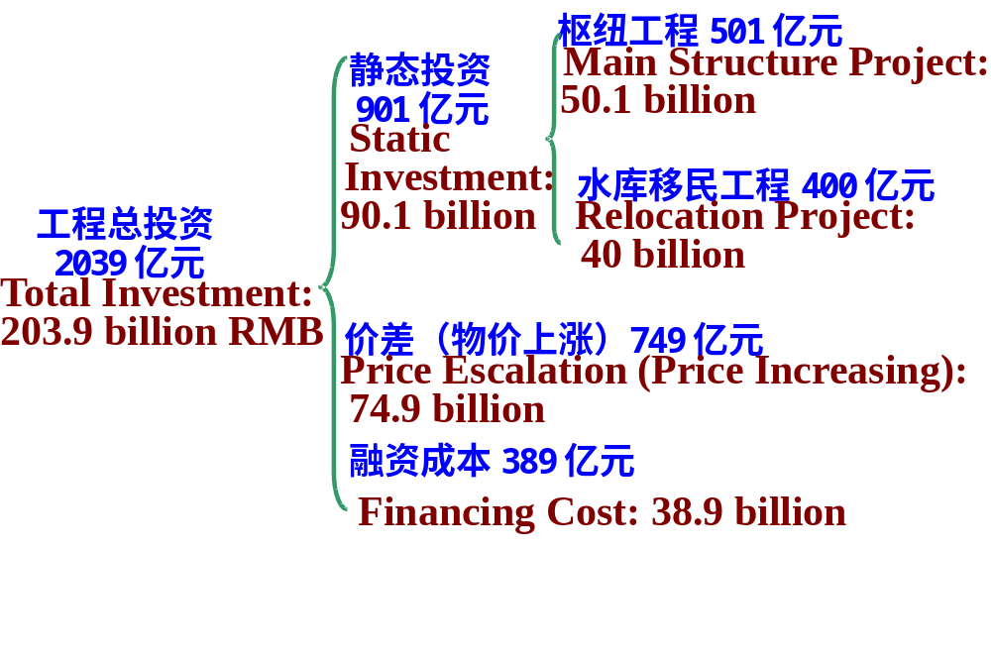
案例: 三峡工程投资分析
实际动态总投资1731亿元

Slide 23
三峡工程筹资方案
三峡工程建设基金征收约900～1000亿元
葛洲坝电厂（三峡总公司全资子公司）发电收益100亿元
国家开发银行贷款300亿元
三峡电厂发电收益670亿元
另外
国家投资113亿元对三峡库区地质灾害的防治
中国政府制定了三峡库区及长江上游水污染防治规划，通过多渠道融资，总投资达390亿元，分10年实施

Slide 24
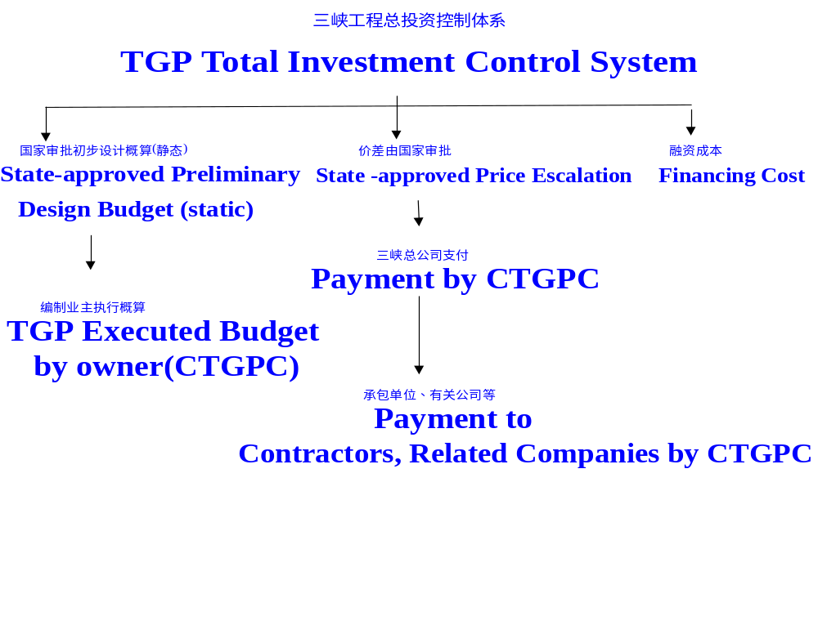
三峡工程投资控制体系

Slide 25
投资风险分析
设计变更：主要指设计工程量增加、工程标准提高和地质原因等不可预见因素
质量安全：工程施工事故和质量缺陷，导致费用增加
移民补偿标准变化：国家实施新土地管理法
移民迁建政策变化：由于库区容量不够，国家鼓励库区移民外迁
建设期融资成本变化
国家投入的资本金因各种原因将减少
三峡电厂建设期发电收益因电价较预测降低将减少
银行贷款和企业发债增加，从而增加建设期融资成本

Slide 26
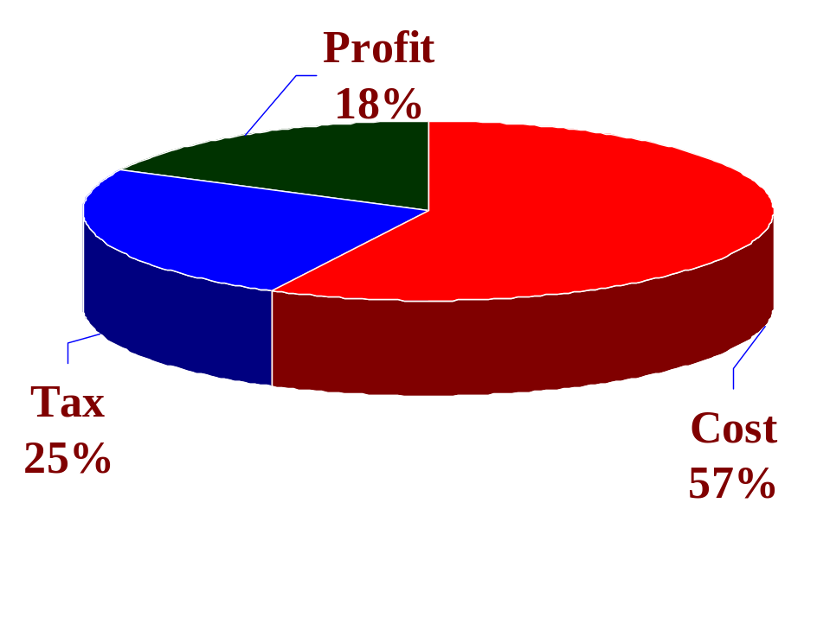
三峡电厂发电收益
平均年发电量847亿Kwh，
上网电价0.25元/Kwh，
年收入约200亿元。
发电成本包括折旧和利息，其中折旧约占40-50%，可部分用于还贷
三峡电站资本金内部收益率为8.47%，每年可实现税后利润约50亿元

Slide 27
金沙江下游梯级电站工程特性综合表
项 目 | 向家坝 | 溪洛渡 | 白鹤滩 | 乌东德
正常蓄水位（m） | 380 | 600 | 825 | 975
汛期限制水位（m） | 370 | 560 | 795 | 962.5
死水位（m） | 370 | 540 | 765 | 950
总库容（亿m³） | 51.63 | 126.7 | 205.1 | 72.98
调节库容（亿m³） | 9.03 | 64.6 | 104.36 | 26.15
防洪库容（亿m³） | 9.03 | 46.5 | 58.38 | 14.47
装机容量（万千瓦） | 600 | 1260 | 1305 | 870
保证出力（万千瓦） | 200.9 | 339.5 | 420/503 | 328.4
多年平均发电量 （亿度） | 307.5 | 571.2 | 569.1/576.9 | 394.6
水库搬迁人口（万人） | 11.85 | 6.1 | 11.03 | 3.73
地震基本烈度（度） | Ⅶ | Ⅷ | Ⅷ | Ⅶ
总工期 | 9年半 | 12年2个月 | 12年2个月 | 8年3个月
发电工期 | 7年 | 9年 | 10年7个月 | 6年7个月
静态投资（亿元） | 434.23 (2006年1季度) | 503.42 (2005年1季度) | 654.98 (2006年2季度) | 336.26 (2006年3季度)
总投资（亿元） | 541.7 （零价差） | 674.8 （零价差） | 877.97 （零价差） | 413.24 （零价差）

Slide 28
案例:嘉兴至绍兴公路工程财务评价
名称 |  | 长度 | 建筑安装 工程费 | 建安费 单位造价 | 估算 总金额 | 总估算 单位造价
单位 |  | km | 万元 | 万元/km | 万元 | 万元/km
方案 | Ⅰ | 40.720 | 236312.4 | 5803.4 | 362829.9 | 8910.4
 | II | 39.183 | 236765.1 | 6042.5 | 361234.3 | 9219.2
 | III | 40.753 | 2315777.1 | 5682.5 | 354946.7 | 8709.7
杭州湾跨江 大桥 | 双层桁架梁 | 12.320 | 382734.0 | 31066.1 | 501135.3 | 40676.6
 | 低塔斜拉桥 | 12.326 | 358267.5 | 29066.0 | 467652.9 | 37940.4
越江盾构隧道方案 |  | 12.320 | 507086.3 | 41159.6 | 716720.1 | 58175.3
基本方案（南岸） |  | 16.188 | 98283.4 | 6071.4 | 153948.5 | 9510.0
推荐方案 |  | 69.228 | 717330.0 | 10361.8 | 1017913.6 | 14703.8

Slide 29
投资估算
工程投资金额为939051.5万元(静态投资)
建设期贷款利息78862.1万元
总金额为1017913.6万元 (动态投资)

Slide 30
资金筹措
项目资本金占总投资估算的35%，由项目公司自筹，不计息；
其他65%的由项目公司向国家开发银行和商业银行贷款，年利率5.76%

Slide 31
项目成本
项目建成后的养护管理费用及大修费用按国民经济评价设定的费用计算，并考虑5％的年物价上涨率每五年调整一次
营业税按收费收入的5%计，城市建设税按营业税的7%计，教育附加税按营业税的3%，基础设施附加税按营业税的5%计
项目业主（公司）经营费用参照本省其它已建成通车的高等级公路经营状况确定，拟按收费收入的 6.00%计列

Slide 32
财务基准折现率
根据本项目建设资金来源情况及其利率，可得到本项目财务基准折现率为3.744％

Slide 33
收 费 标 准 表 (单位：元/公里)
年 份 | 2008 | 2010 | 2015 | 2020 | 2025
小汽车 | 0.90 | 0.90 | 1.15 | 1.47 | 1.87
混合汽车 | 1.40 | 1.40 | 1.77 | 2.25 | 2.84
按5%的增幅每5年调整一次

Slide 34
财 务 效 益 (单位：万元 )
年 份 | 2008 | 2010 | 2015 | 2020 | 2025 | 2027
财务效益 | 56332 | 72541 | 135591 | 230557 | 353935 | 371974

Slide 35
财务评价结果
指标名称 |  | 财务净现值 FNPV (亿元) | 财务内部收益率 FIRR (％) | 财务效益成本比FBCR | 财务投资回收期N (年)
指标值 | 税后 | 47.50 | 7.09 | 1.27 | 19.11
 | 税前 | 97.89 | 9.58 | 1.80 | 16.70

Slide 36
财务敏感性分析
指标 分析方案 | 财务净现值 （亿元） | 内部收益率 （%） | 效益成本比 | 投资回收期 （年）
效益减少20% | 3.32 | 4.02 | 1.02 | 23.49
费用增加20% | 28.7 | 5.55 | 1.15 | 21.13
效益减少10% 费用增加10% | 16.01 | 4.89 | 1.09 | 22.08
效益减少20% 费用增加20% | -15.48 | 2.60 | 0.92 | 26.38
项目财务上承受风险的能力一般，
应注意控制工程造价

Slide 37
QUESTION?

